Slide 1
Ринок капіталу як ринок кредитних ресурсів та фізичного капіталу

Slide 2
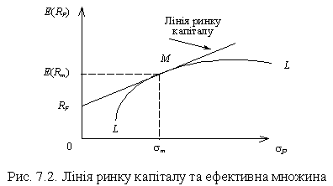
Ринок капіталів – це частина фінансового ринку, де формуються попит і пропозиція в основному на середньо- і довго­строковий позиковий капітал, специфічна сфера ринкових відносин, де об'єктом угоди є наданий у позику грошовий капітал і де формуються попит і пропозиція на нього.

Slide 3
Позиковий капітал - це кошти, віддані в позику під певний відсоток за умови повернення.
Формою руху позикового капіталу є кредит;
Основним його джерелом служать кошти, що вивільняються в процесі відтворення ;
На ринку капіталів кредити надаються на термін понад рік.

Slide 4
Ринок капіталів сприяє :
зростанню виробництва ;
збільшенню товарообігу ;
руху капіталів усередині країни ;
трансформації грошових заощаджень у капіталовкладення ;
відновленню основного капіталу.

Slide 5
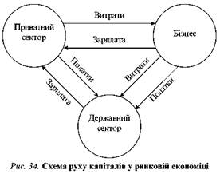
Економічна роль цього ринку полягає в його спроможності об'єднати дрібні, розрізнені кошти й у такий спосіб активно впливати на концентрацію і централізацію виробництва та капіталу.

Slide 6
З функціональної точки зору ринок капіталів — це система ринкових відносин, що забезпечує акумуляцію і перерозподіл грошових капіталів з метою забезпечення процесу відтворення;
з інституційної точки зору цей сегмент фінансового ринку виступає як сукупність кредитно-фінансових установ, фондових бірж, через які рухається позиковий і акціонерний капітал.

Slide 7
З точки зору джерел залучення коштів ринок капіталу включає:
боргові ринки, або ринки кредиту. За допомогою фінансових інструментів суб'єкти господарювання беруть гроші в борг і використовують їх на свої потреби. Основними фінансовими інструментами на цих ринках є облігації, закладні та векселі термін обігу яких перевищує 1 рік;
ринки акціонерного капіталу. За допомогою акцій інвестори мають можливість об'єднати гроші, вкласти їх у певний проект, а прибутки розподіляти пропорційно до вкладених коштів.

Slide 9
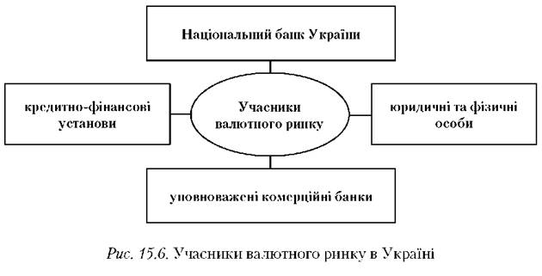
Основними учасниками цього ринку виступають :
первинні інвестори, тобто власники вільних фінансових ресурсів, які мобілізовані банками і перетворені у позиковий капітал;
спеціалізовані посередники — кредитно-фінансові організації, що здійснюють безпосереднє залучення (акумуляцію) коштів, перетворення їх у позиковий капітал і подальшу тимчасову передачу його позичальникам на зворотній основі за плату у формі відсотків;
позичальники — юридичні і фізичні особи, а також держава, що відчувають нестачу у фінансових ресурсах і готові заплатити спеціалізованому посереднику за право тимчасового користування ними.

Slide 10
Складові ринку капіталів:
Фондовий ринок або ринок довгострокових цінних паперів;
Кредитний ринок

Slide 11
Основними причинами відставання національних ринків капіталу є :
відсутність скоординованої державної політики, спрямованої на перетворення ринків капіталу в один з головних механізмів реалізації інвестиційного потенціалу національної економіки;
недосконалість законодавства, що регулює діяльність на ринках капіталу;
недостатньо сформована
інфраструктура ринків капіталу.

Slide 12
Україна має усі об'єктивні передумови для динамічного поступу до цивілізованих ринків капіталу,але ті проблеми, які постійно виникають через недосконалість економічних методів управління і закономірностей розвитку ринкових структур, значні недоліки в правовому забезпеченні розвитку ринку цінних паперів та інших фінансових інструментів справляють негативний вплив на економічний стан країни, позначаються на формуванні економічної політики і фінансовій безпеці держави.

Slide 13
Дякую за увагу !

